Slide 1
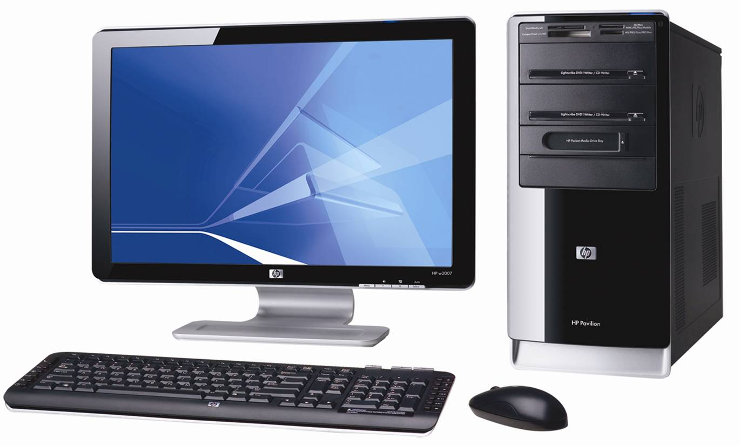
KIỂM TRA BÀI CŨ
Câu 1: Em hãy cho biết máy tính để bàn có mấy bộ phận cơ bản ?
a. 3 b. 4 c. 5 d. 6

Slide 2
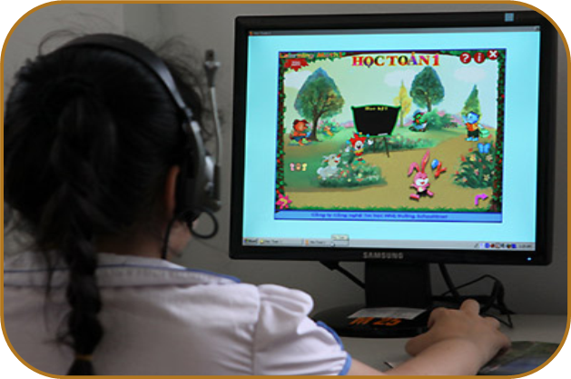
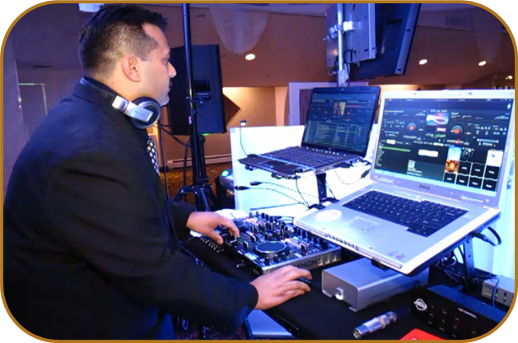
KIỂM TRA BÀI CŨ
Câu 2: Hãy chọn câu trả lời đúng trong các câu bên dưới:
a. Máy tính giúp em liên lạc với bạn bè, gửi thư, trồng cây.
b. Máy tính giúp em gửi thư, xem phim, chăm sóc cây cảnh.
c. Máy tính giúp em học tập, giải trí, liên lạc với bạn bè.
d. Máy tính giúp em xem phim, nghe nhạc, chăm sóc thú cưng

Slide 3
KIỂM TRA BÀI CŨ
Câu 3: Nối nội dung các thẻ 1,2,3,4 vào 3 chiếc hộp để
được câu đúng:
1. Màn hình
2. Thân máy
3. Bàn phím
4. Chuột
Đưa tín hiệu vào
Xử lí tín hiệu
Đưa tín hiệu ra

Slide 4
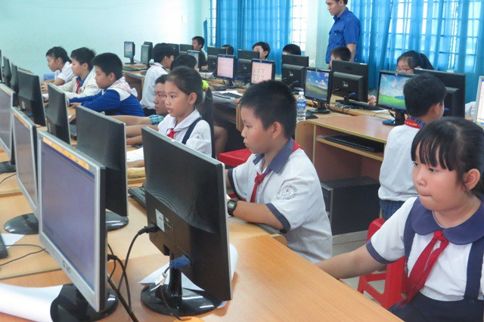
Tin học
Bài 2:
Bắt đầu làm việc với máy tính

Slide 5
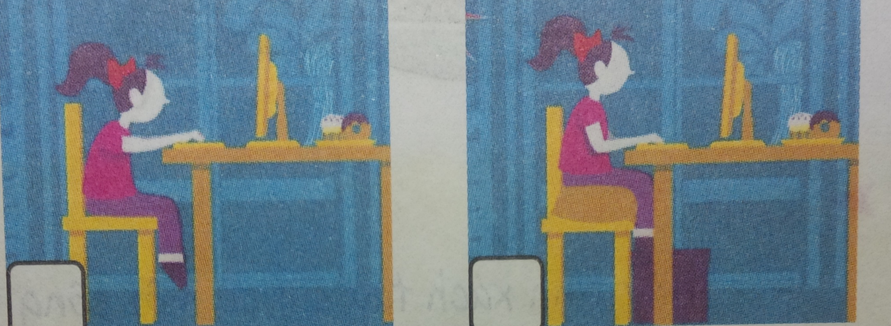
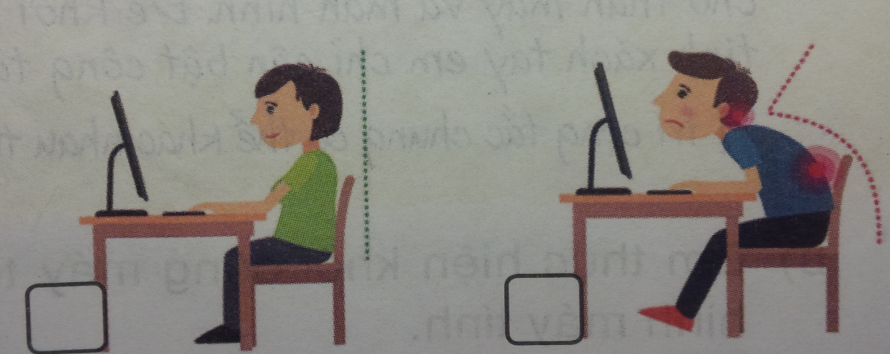
Bài 2: Bắt đầu làm việc với máy tính
A. HOẠT ĐỘNG CƠ BẢN
1. Tư thế ngồi khi làm việc với máy tính
Khi ngồi làm việc với máy tính, lưng thẳng, vai thả lỏng, mắt hướng ngang tầm nhìn máy tính, khoảng cách từ mắt đến màn hình từ 50cm đến 80cm, tay ngang tầm bàn phím, chuột đặt bên tay phải. Tư thế ngồi đúng sẽ giúp em giữ gìn sức khỏe và học tập hiệu quả hơn.
Chú ý:
Nên đặt máy tính ở vị trí thích hợp để ánh sáng không chiếu thẳng vào màn hình hoặc chiếu thẳng vào mắt
Nên đứng dậy và đi lại sau khi đã sử dụng máy tính trong khoảng thời gian 30 phút
X
X

Slide 6
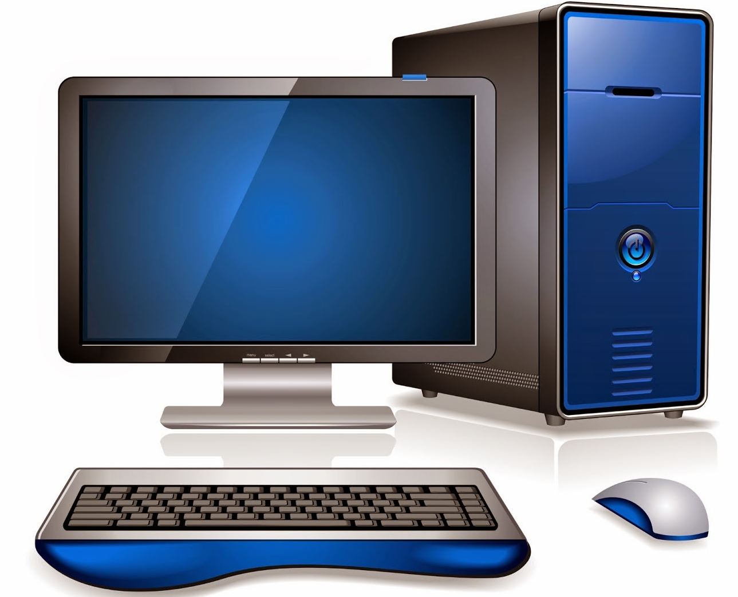
Bài 2: Bắt đầu làm việc với máy tính
2. Khởi động máy tính
Để làm việc với máy tính, em cần khởi động máy tính bằng hai
thao tác dưới đây:
Bật công tắc trên thân máy.
Bật công tắc trên màn hình.
Công tắc trên thân máy là nút lớn nhất trên thân máy thường có kí hiệu
Công tắc trên
màn hình

Slide 7
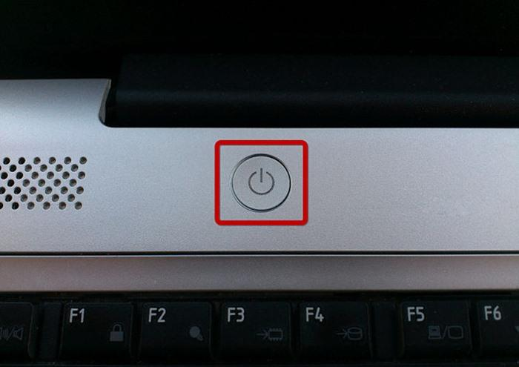
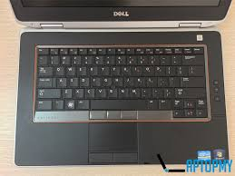
Bài 2: Bắt đầu làm việc với máy tính
Chú ý: Để khởi động máy tính xách tay em chỉ cần bật công tắc chung.

Slide 8
Bài 2: Bắt đầu làm việc với máy tính
b. Quan sát nhận xét sau khi máy tính khởi động xong
Các biểu tượng
Màn hình nền

Slide 9
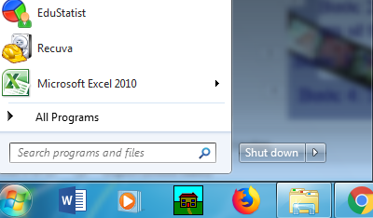
Bài 2: Bắt đầu làm việc với máy tính
3. Tắt máy tính
Bước 1: Nhấn phím rồi
quan sát trên màn hình,
em sẽ thấy xuất hiện như
hình bên.
Bước 2: Nhấn phím , quan sát sự thay đổi của nút em sẽ thấy nút Shut down sáng lên
Bước 3: Nhấn phím để tắt máy
Bước 4: Tắt công tắc màn hình

Slide 10
Bài 2: Bắt đầu làm việc với máy tính
B. HOẠT ĐỘNG THỰC HÀNH
1. Đúng ghi Đ, sai ghi S vào . So sánh kết quả với bạn
a) Khi ngồi học với máy tính
S
Ngồi tùy ý
S
Mắt hướng ngang tầm màn hình
Đ
Đ
Mắt hướng không quá 35cm
Lưng thẳng, vai thả lỏng
b) Ngồi đúng tư thế khi làm việc với máy tính, giúp em
S
Đ
Học tập hiệu quả
Không bị cận thị
Không bị vẹo cột sống
Đ
Không bị đau tai
S

Slide 11
Bài 2: Bắt đầu làm việc với máy tính
2. Trao đổi với bạn và điền vào chỗ chấm (…) cho đúng
Để bắt đầu sử dụng máy tính, em khởi động máy tính bằng hai thao tác sau:
- Bật công tắc …..………………………………
Trên thân máy
- Bật tiếp công tắc ………………………………
Trên màn hình

Slide 12
Bài 2: Bắt đầu làm việc với máy tính
C. HOẠT ĐỘNG ỨNG DỤNG
- Kiểm tra tư thế ngồi của bạn kế bên, nếu bạn ngồi sai hãy chỉnh tư thế giúp bạn.
- Em hãy di chuyển chuột lên các biểu tượng trên màn hình nền, quan sát và nhận xét sự thay đổi của các biểu tượng đó so với ban đầu.

Slide 13
Bài 2: Bắt đầu làm việc với máy tính
EM CẦN GHI NHỚ
- Ngồi đúng tư thế trước máy tính sẽ giúp em
học tập hiệu quả và giữ gìn sức khỏe
- Có hai thao tác khởi động máy tính: bật công tắc trên thân máy, bật công tắc trên màn hình
- Sau khi khởi động, trên màn hình máy tính sẽ có các biểu tượng
- Nhớ tắt máy khi không sử dụng

